Slide 1
Удаленное управление

Slide 2
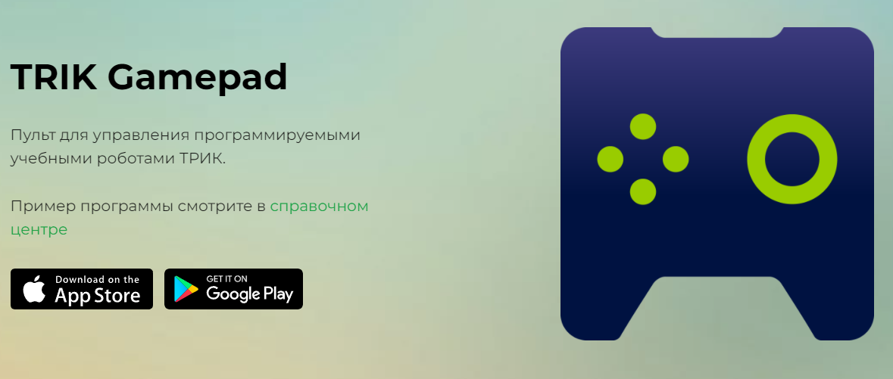
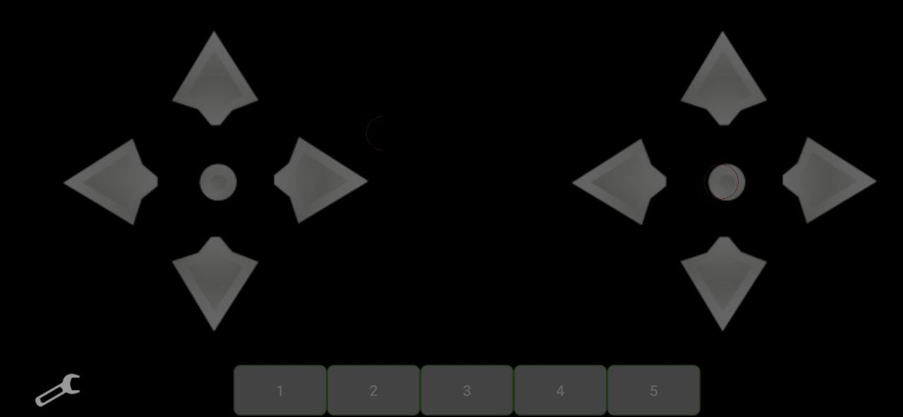
TRIK Gamepad
Роботом ТРИК можно управляться со смартфона из специального приложения
TRIK Gamepad.
В приложении имеется 5 кнопок и два геймпада, при помощи которого можно удаленно управлять роботом.

Slide 3

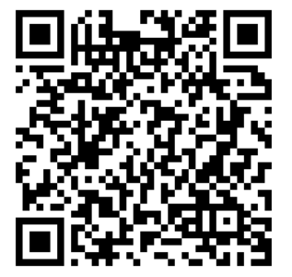
TRIK Gamepad
Вы можете бесплатно скачать и установить мобильное приложение «TRIK Gamepad»:

Slide 4
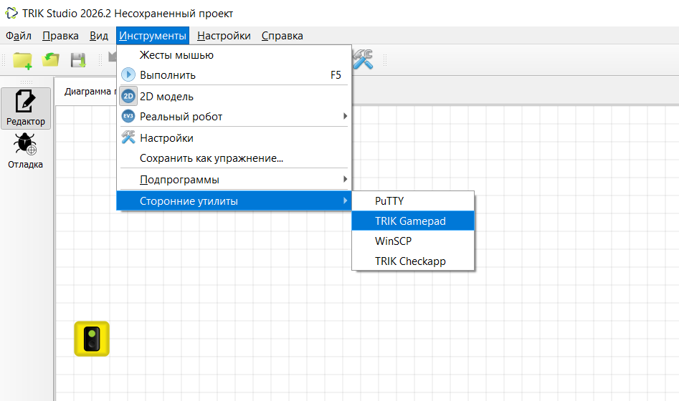
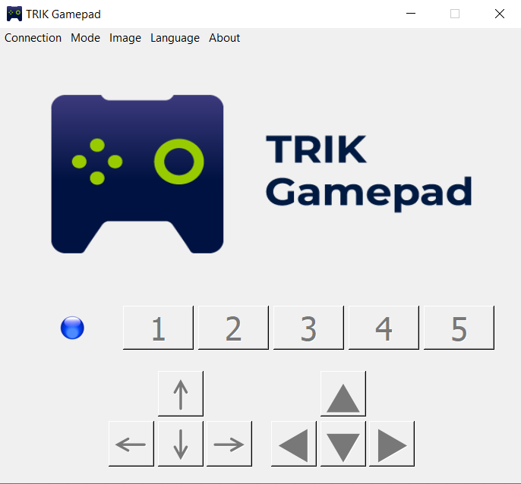
Утилита TRIK Gamepad
Кроме приложения для удаленного управления можно использовать утилиту TRIK Gamepad для компьютера. Найти ее можно через TRIK Studio: Меню -> Инструменты -> Сторонние утилиты -> TRIK Gamepad

Slide 5
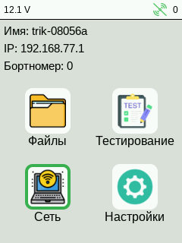
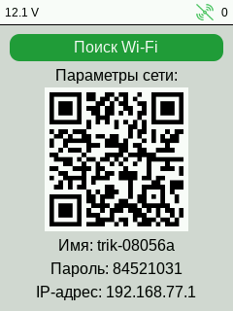
Запуск удаленного управления
Чтобы запустить удаленное управление:
Напишите программу для удаленного управления и загрузите ее на контроллер.
Запустите программу на контроллере.
Подключитесь к роботу как к точке доступа Wi-Fi со смартфона и запустите TRIK Gamepad.
Управляйте роботом с помощью пульта!

Slide 6
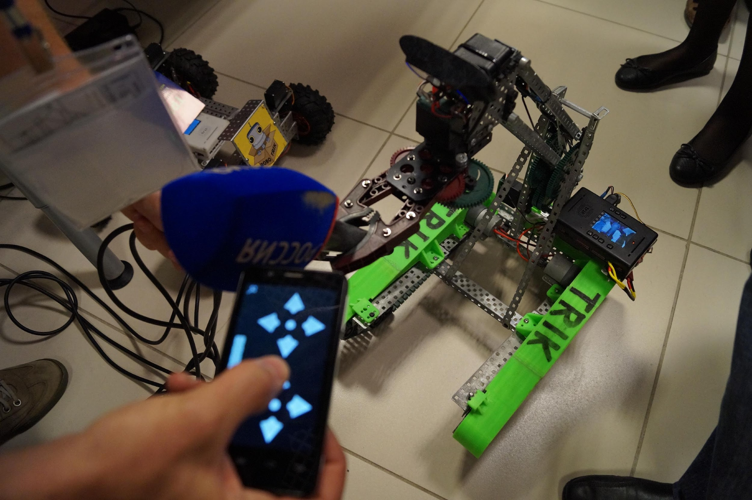
Программа для удаленного управления
Сам по себе пульт в TRIK Gamepad не может управлять роботом, а только передает на него информацию о нажатых кнопках пульта при помощи сенсорных переменных.
Научимся их использовать: напишем программу для удаленного управления роботом.

Slide 7
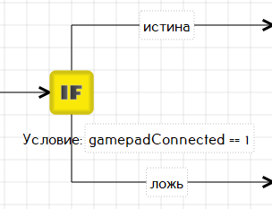
Сенсорные переменные: подключение
В программе с удаленным управлением прежде всего необходимо дождаться подключения пульта. Сделать это можно двумя способами:
Способ 1:
Через сенсорную переменную gamepadConnected.
gamepadConnected == 1 - пульт подключен
gamepadConnected == 0 - пульт отключен
Ее проверку можно организовать через
условный оператор IF.

Slide 8
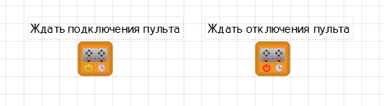
Сенсорные переменные: подключение
Способ 2:
Использовать блоки:
“Ждать подключения пульта” и “Ждать отключения пульта”

Slide 9
Сенсорные переменные: Button
Состояние каждой из пяти расположенных в нижней части пульта кнопок передается в сенсорную переменную: gamepadButton
gamepadButton1
gamepadButton2
gamepadButton3
gamepadButton4
gamepadButton5

Slide 10
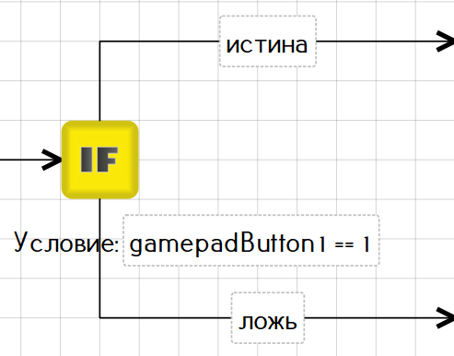
Сенсорные переменные: кнопки
Проверить состояние кнопки “1” пульта также можно двумя способами:
Способ 1:
Через сенсорную переменную gamepadButton1.
gamepadButton1 == 1 - кнопка 1 нажата
gamepadButton1 == 0 - кнопка 1 не нажата
Ее проверку можно организовать через условный оператор IF.

Slide 11
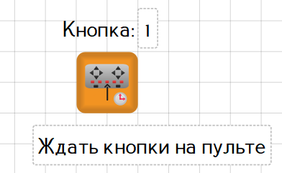
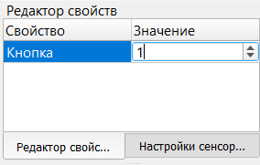
Сенсорные переменные: кнопки
Способ 2:
Использовать блоки “Ждать кнопки на пульте”.
В свойстве “Кнопка” этого блока нужно указать номер кнопки, нажатия которой мы ожидаем.
Это можно сделать в самом блоке или в Редакторе свойств.

Slide 12
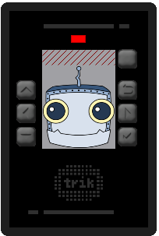
Пример 1: Действие по кнопке
Напишем программу: при нажатии кнопки 1 пульта на дисплей контроллера выводится веселый смайлик на 3 секунды. Если кнопка не нажата, на дисплей выводится грустный смайлик.

Slide 13
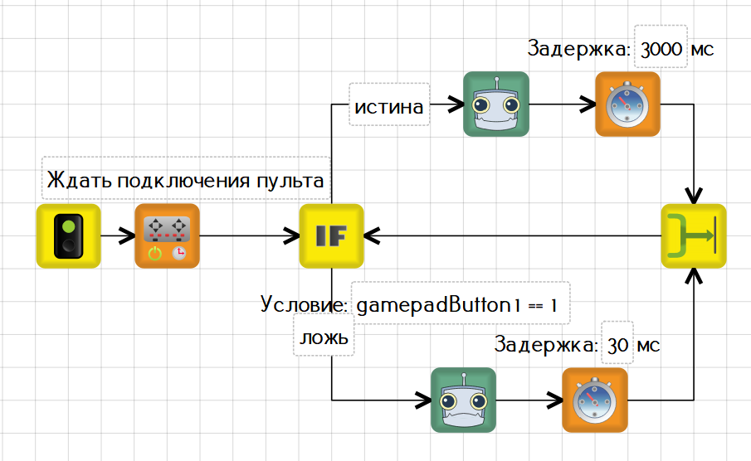
Пример 1: решение
Способ 1:
Циклически проверяем сенсорную переменную gamepadButton1, связанную с кнопкой 1, с помощью блока «Условие».
Если кнопка нажата, выводим веселый смайлик на дисплей.
Если кнопка не нажата, выводим грустный смайлик.

Slide 14
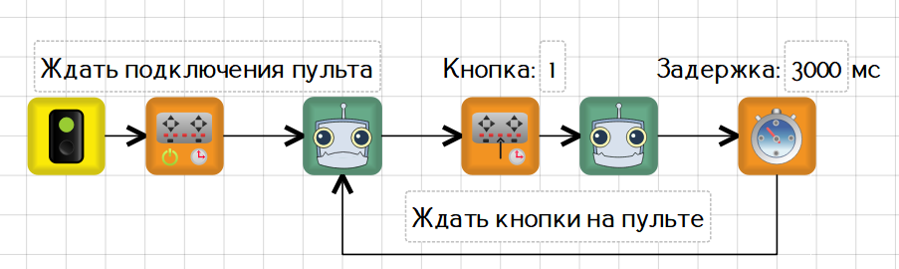
Пример 1: решение
Способ 2:
В начале программы выводим грустный смайлик и ждем нажатия на кнопку 1.
Когда кнопка будет нажата, на дисплей будет выведен веселый смайлик на три секунды.
Затем выводится грустный смайлик и снова запускается ожидание нажатия кнопки 1.

Slide 15
Сенсорные переменные: gamepadPad
На пульте имеется два геймпада, при помощи которых можно управлять движениями робота.
gamepadPad1Pressed — сенсорная переменная, для проверки наличия касания к геймпаду. Содержит 1, если есть касания Pad1, и 0, если нет.
Pad1
Pad2

Slide 16
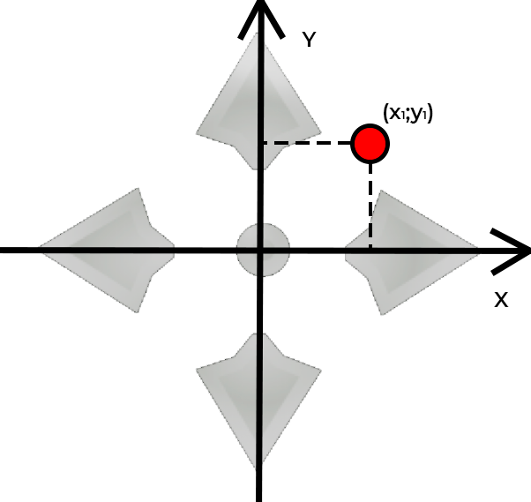
Сенсорные переменные: геймпад
gamepadPad1[0] — возвращают координату x нажатия активных областей на геймпаде.
gamepadPad1[1] — возвращают координату y нажатия активных областей на геймпаде.
Аналогично можно получить координаты нажатия области Pad2 геймпада.

Slide 17
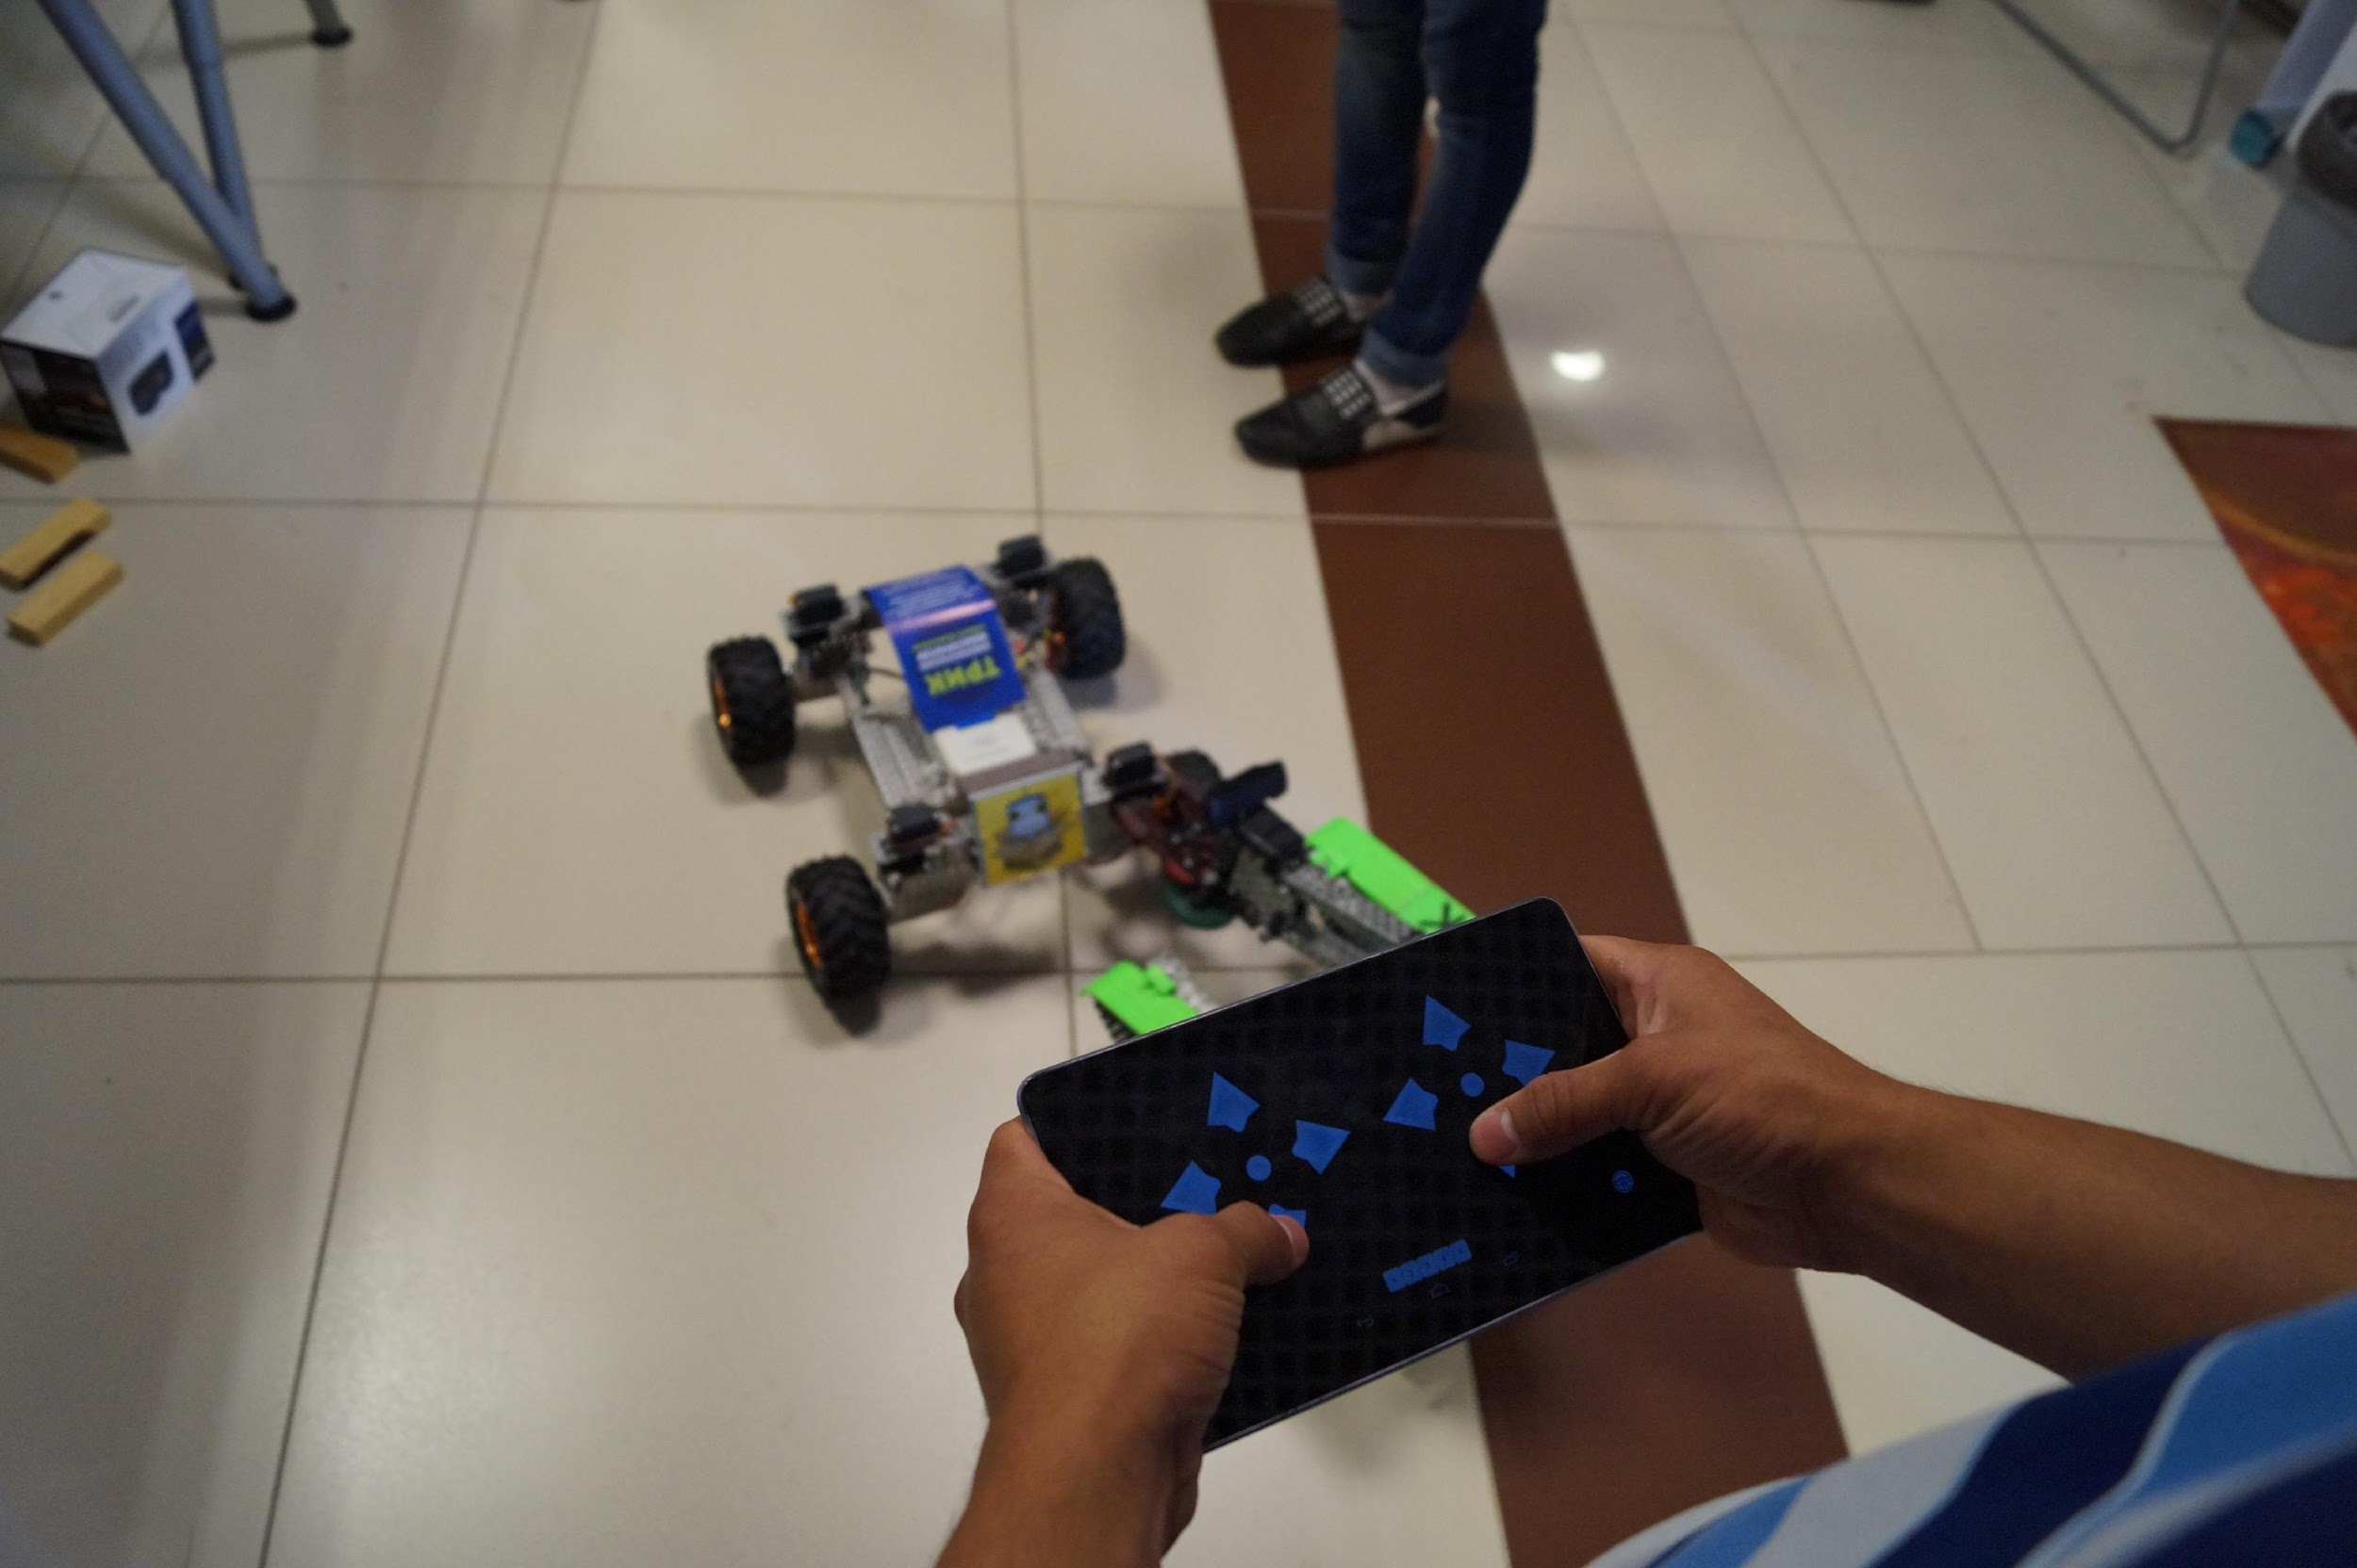
Пример 2: Управление роботом
Напишем программу для управления перемещением робота при помощи области Pad1 геймпада.

Slide 18
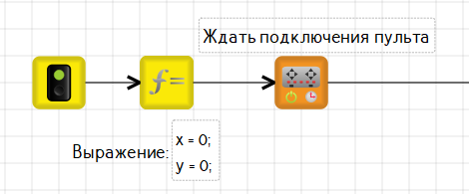
Пример 2: решение
Шаг 1: В блоке “Выражение” инициализируйте переменные «x» и «y», запишите в них значение 0. Добавьте блок «Ждать подключения пульта».

Slide 19
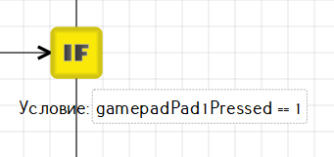
Пример 2: решение
Шаг 2: в блоке «Условие» проверьте, есть ли нажатие на область Pad1: «gamepadPad1Pressed == 1». Если выражение истинно, нажатие есть, если ложно - нажатия нет:

Slide 20
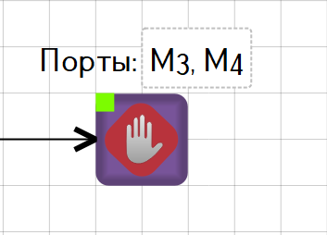
Пример 2: решение
Шаг 3: В случае, если касания нет, нужно остановить моторы. По ветке “ложь” блока «Условие» добавьте остановку моторов:

Slide 21
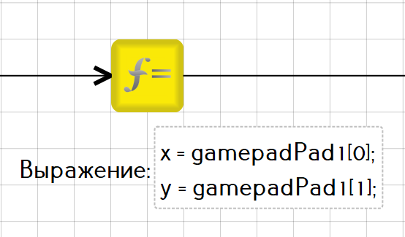
Пример 2: решение
Шаг 4: В случае, если касание есть, нужно считать координаты касания. По ветке “истина” блока «Условие» добавьте блок “Выражение”, в котором в переменные x и y будут сохраняться координаты касания области Pad1.

Slide 22
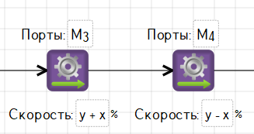
Пример 2: решение
Шаг 5: Сформируем скорости моторов в соответствии с координатами касания. Смещение по координате Y отвечает за скорость робота, а по X за поворот.

Slide 23
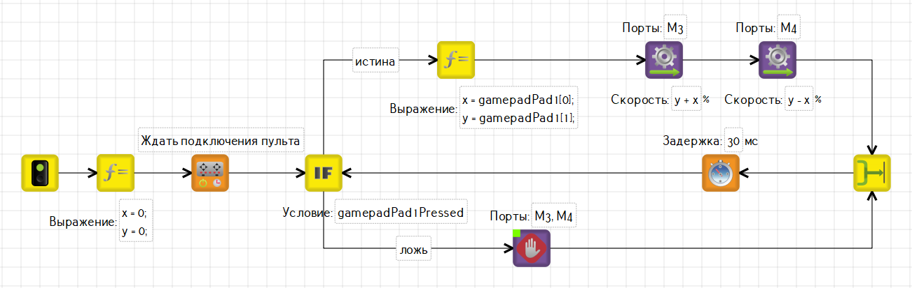
Пример 2: решение
Шаг 6: Добавляем задержку в 30 мс и замыкаем на ней ветки условия, затем зацикливаем программу на блоке “Условие”

Slide 24
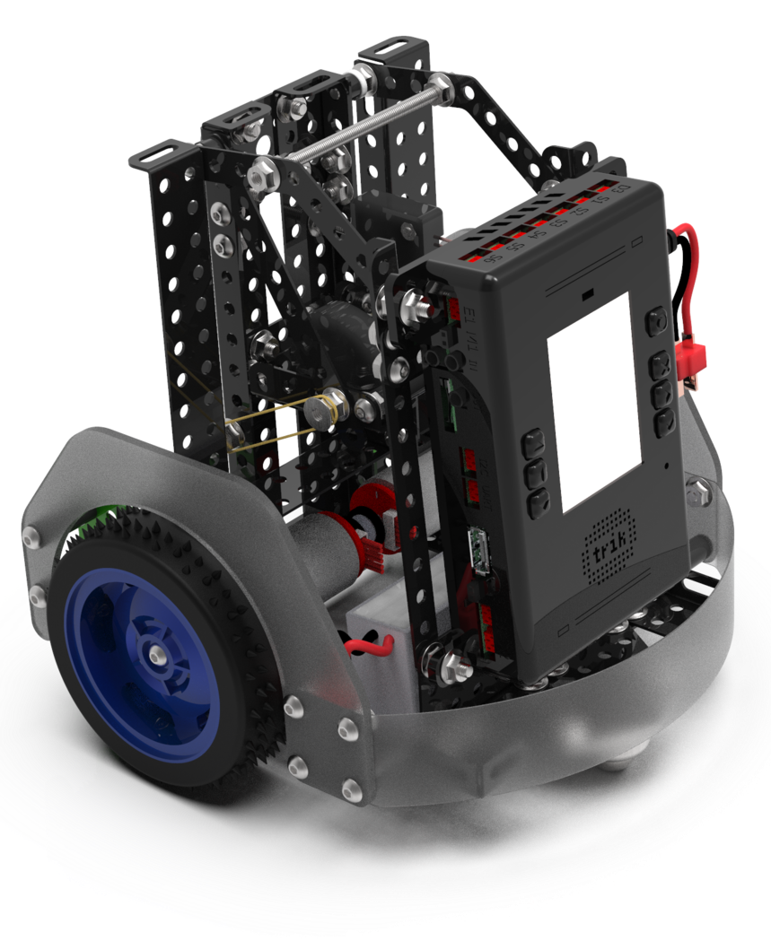
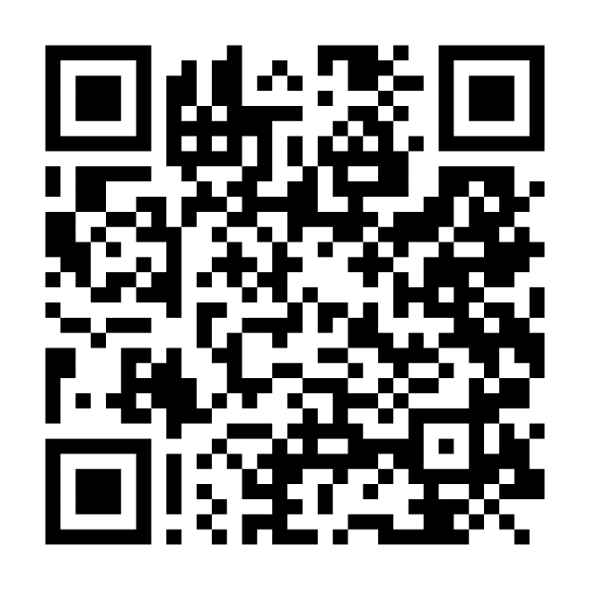
Робот-футболист ТРИК
Из наборов ТРИК тоже можно собрать робота-футболиста!
Он будет перемещаться по полю на колесах под управлением оператора и забивать голы.
Инструкцию можно найти здесь.
Робот-футболист ТРИК

Slide 25
Программа для робота-футболиста
Программу для робота-футболиста необходимо дополнить работой «пиналки»:
при нажатии на кнопку 1 мотор, на котором закреплен кулачок (например, М1), должен сделать полный оборот - пинок.
Кнопка 2 используется для более точной калибровки положения кулачка. По нажатию на кнопку мотор немного поворачивается.

Slide 26
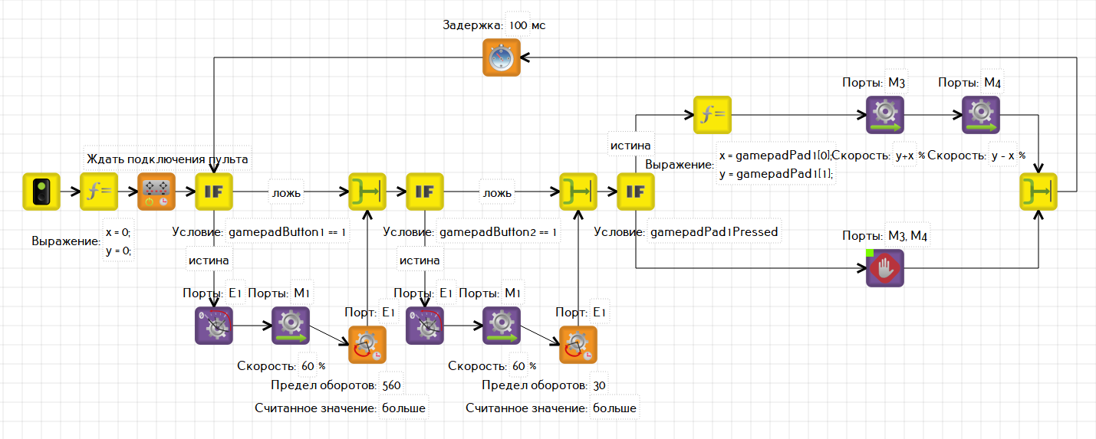
Программа для робота-футболиста
Проверку состояния кнопок 1 и 2 можно разместить перед проверкой нажатия на область Pad1, а весь алгоритм зациклить на первом условии.
Программа для робота футболиста готова!
Внимание!
Может понадобиться коррекция предела оборотов для мотора

